Slide 1
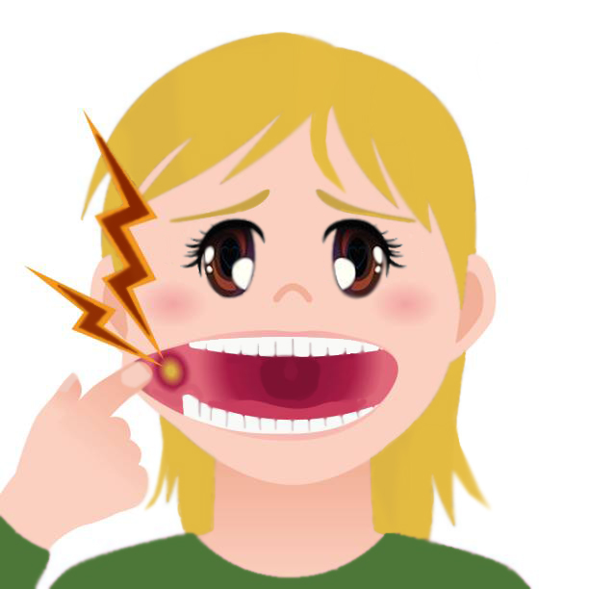
Tengo llagas en la boca, ¿será malo? ¿tengo que preocuparme?
Eulalia Muñoz Hiraldo. Pediatra
Ana Romero García. Pediatra
www.familiaysalud.es
Notes:
6/1/21 10:52 PM
© 2007 Microsoft Corporation. Todos los derechos reservados. Microsoft, Windows, Windows Vista y otros nombres de productos son o podrían ser marcas registradas o marcas comerciales en los EE.UU. u otros países.
La información incluida aquí solo tiene fines informativos y representa la vista actual de Microsoft Corporation a fecha de esta presentación. Ya que Microsoft debe responder ante los cambios en el mercado, no debe considerarse responsabilidad suya el hecho de garantizar la precisión de la información facilitada después de la fecha de esta presentación. MICROSOFT NO FACILITA GARANTÍAS EXPRESAS, IMPLÍCITAS O ESTATUTORIAS EN RELACIÓN A LA INFORMACIÓN CONTENIDA EN ESTA PRESENTACIÓN.
<número>

Slide 2
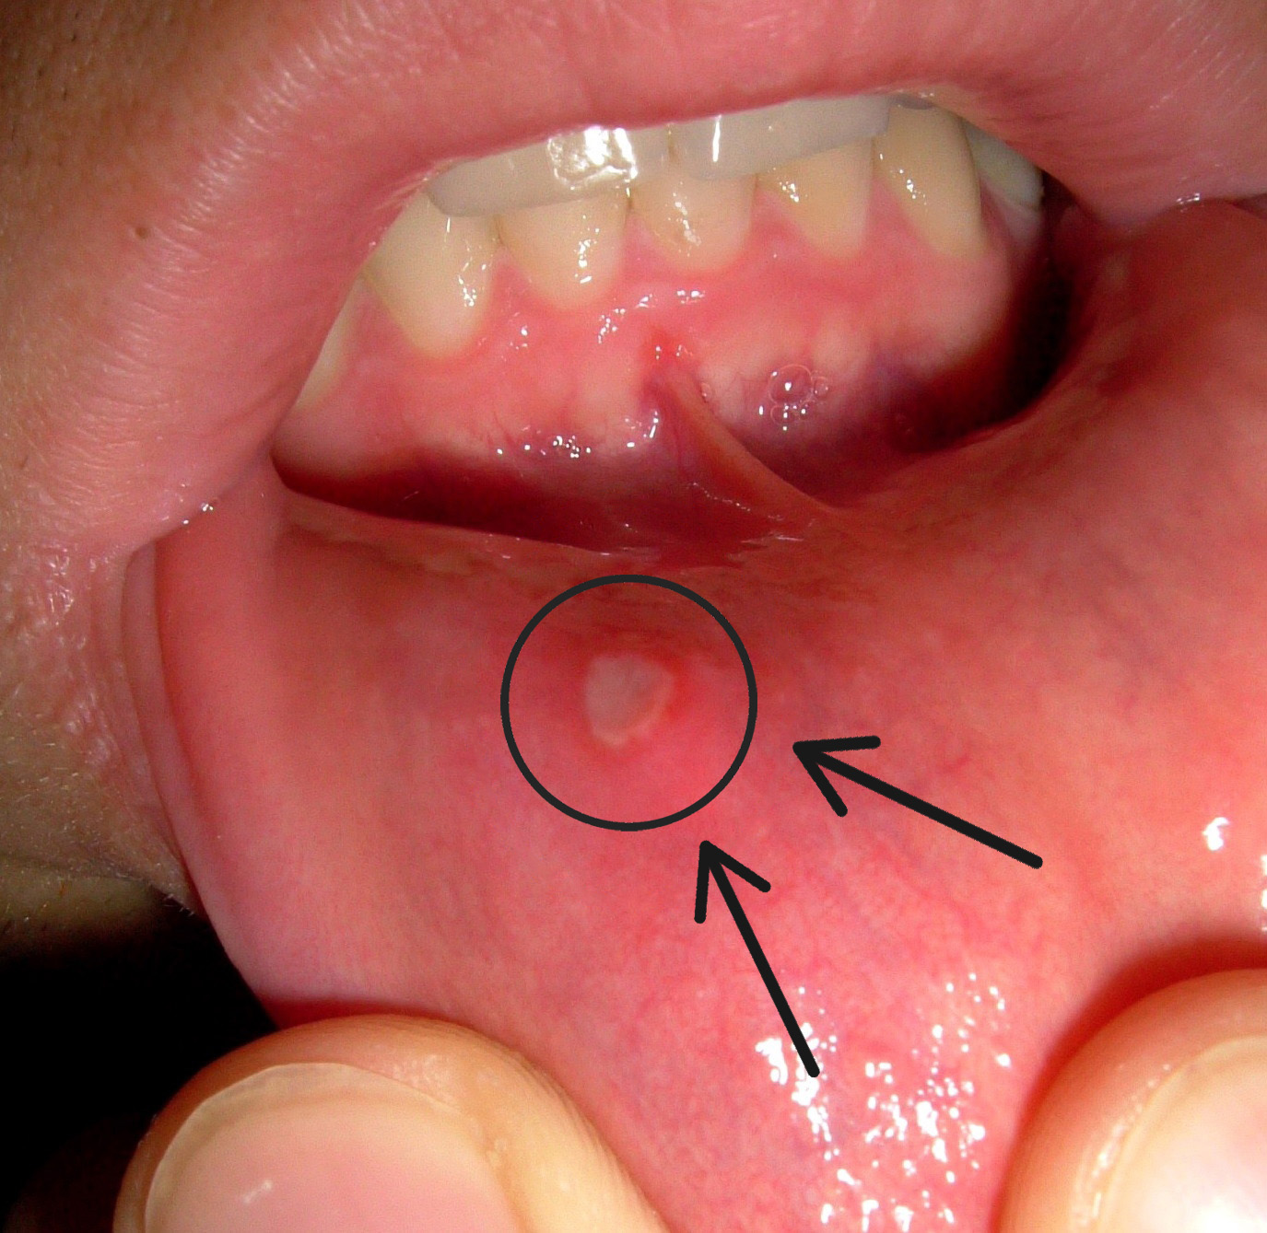
¿Qué son la estomatitis aftosa o las aftas?
Son llagas o úlceras dolorosas dentro de la boca.
www.familiaysalud.es

Slide 3
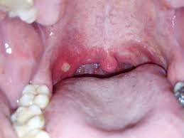
¿Qué son la estomatitis aftosa o las aftas?
Llagas, sea una o muchas, que están solo en la boca.
Salen de forma repetida y no se deben a una enfermedad general.
Pueden darse de 3 a 6 episodios al año.
Inicio entre los 10-19 años.
Es muy común.
www.familiaysalud.es

Slide 4
¿Por qué se producen?
No se sabe la causa.
Se piensa que la genética y los factores inmunológicos son decisivos.
Algunos alimentos, el estrés, el ciclo menstrual, un traumatismo sobre la mucosa de la boca (ortodoncia, mordeduras accidentales), falta de vitaminas o minerales y ciertos fármacos pueden ser desencadenantes.
www.familiaysalud.es

Slide 5
¿Qué síntomas presentan?
12-24 h antes de que salgan las llagas, puede haber dolor o ardor.
Las llagas son úlceras pequeñas, de forma redonda u oval con borde rojo y supuración en el centro amarillenta o gris.
Salen en el interior de mejillas y labios, suelo de la boca, bordes de la lengua y paladar blando.
No hay fiebre.
www.familiaysalud.es

Slide 6
¿Cómo se diagnostican?
Con los síntomas y la exploración física.
En los casos con más afectación o con síntomas generales, el médico puede pedir un análisis.
www.familiaysalud.es

Slide 7
¿Cómo se previenen?
Se pueden evitar algunas causas si se conocen: como hábitos que dañen la mucosa de la boca (morderse) o alimentos que parecen provocarlas.
www.familiaysalud.es

Slide 8
¿Cómo se tratan?
Higiene oral: con gasa, cepillo suave o enjuagues con suero fisiológico o clorhexidina o agua con sal y/o bicarbonato.
Usar pasta de dientes sin lauril sulfato sódico.
Evitar alimentos ácidos, salados, picantes o calientes.
www.familiaysalud.es

Slide 9
¿Cómo se tratan?
Dar líquidos con frecuencia.
Ibuprofeno o paracetamol para el dolor.
Ácido hialurónico al 0,2% en gel, colutorio o spray. Se pone en la mucosa de la boca 3-4 veces al día, después de las comidas.
Carbenoxolona gel (no se puede usar en menores de 12 años).
www.familiaysalud.es

Slide 10
¿Cómo se tratan?
Los antibióticos no curan las aftas.
www.familiaysalud.es

Slide 11
¿Son contagiosas?
No son contagiosas.
El niño puede ir a la escuela.
Si tiene fiebre, la causa puede ser una infección y ser contagiosa.
www.familiaysalud.es

Slide 12
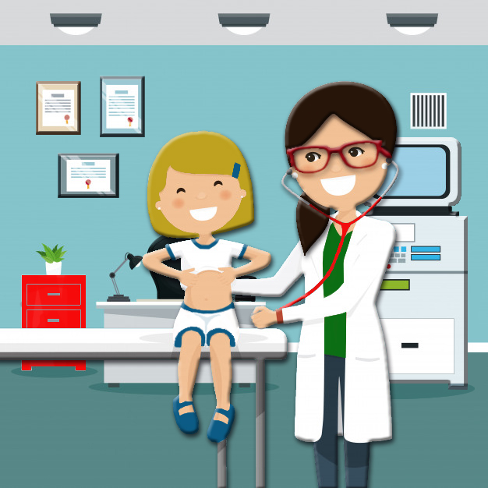
¿Cuándo debo consultar con el pediatra?
Si el niño ha tenido antes aftas solas, puede usar el mismo tratamiento prescrito otras veces.
Cuando tenga fiebre, rechazo a comer, brotes repetidos o más síntomas, debe consultar con el pediatra.
www.familiaysalud.es

Slide 13
¿Cuándo tengo que preocuparme?
Casi siempre es un proceso benigno que se cura sin dejar cicatriz.
Cuando el niño tenga más síntomas, el pediatra estudiará si hay una enfermedad de base.
www.familiaysalud.es

